Slide 1

Zaterdag 21 maart 2026

Slide 2

Rijgeschiktheid bij hersentumoren
Drs. Diana Verdel, arts
Senior medisch adviseur (stafarts) CBR

Slide 3
Gevolgen van een hersentumor
Zien gezichtsveld
Denken geheugen, concentratie, aandacht, inzicht
Doen motoriek, gevoel
Bewustzijn epileptische aanvallen, vermoeidheid
Medicijngebruik

Slide 4
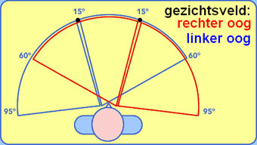
Zien
Gezichtsveld
Grootte defect (120 graden)
Uitzondering: Minimaal 90 graden horizontaal
Rijtest: Compensatie mogelijkheid

Slide 5
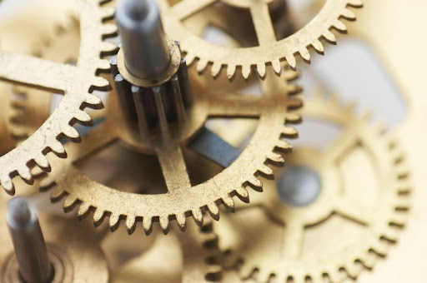
Denken
Cognitie
Ernst
Rijtest
Evt. automaat

Slide 6
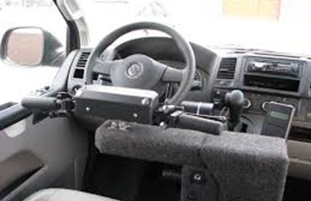
Doen
Motoriek
Kracht
Coördinatie
Gevoel
Positiezin
Pedalen goed kunnen voelen
Rijtest

Slide 7
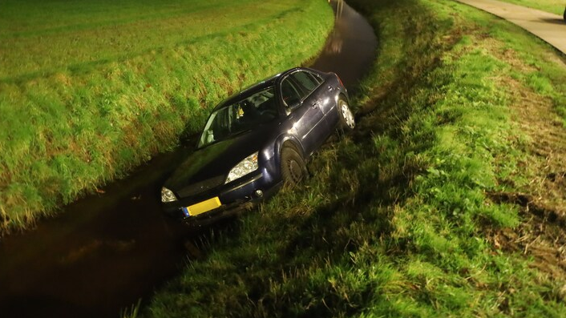
Bewustzijn en middelengebruik
Bewustzijn
Epileptische aanvallen Vermoeidheid
Medicijngebruik
www.rijveiligmetmedicijnen.nl

Slide 8
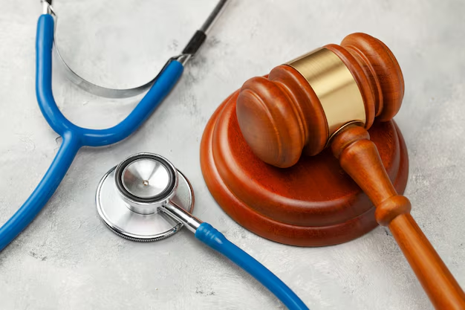
Regels rijgeschiktheid
Regeling Eisen Geschiktheid 2000
Stabiliteit
Curatieve behandeling
Lichamelijke of geestelijke restverschijnselen
Epileptische insulten
Kortere geldigheid
Codes o.a. 100/101

Slide 9
Beoordeling rijgeschiktheid
Gezondheidsverklaring indienen
Neurologische keuring
Rijtest
Besluit
Herkeuring
Bezwaar/beroep

Slide 10
Gewijzigde gezondheidstoestand melden ja of nee?
Eigen verantwoordelijkheid
Artsen
Geen meldplicht
Melding vermoeden van ongeschiktheid
Patiënten
Geen meldplicht
morele plicht (Wegenverkeerswet hoofdstuk II. Verkeersgedrag)

Slide 11
Conclusie
Curatief behandeld + restloos hersteld + geen epileptische insulten + geen enkele controle meer nodig
= onbeperkt geschikt!!
Advies melden bij (risico op) afwijkingen op het gebied van:
Zien Denken Doen Bewustzijn Medicijngebruik

Slide 12
Contact CBR
Klantenservice
088- 2277700
contactformulier
www.cbr.nl
Indienen Gezondheidsverklaring www.mijncbr.nl
Voor professionals: www.cbr.nl/voorartsen

